Slide 1


Slide 2
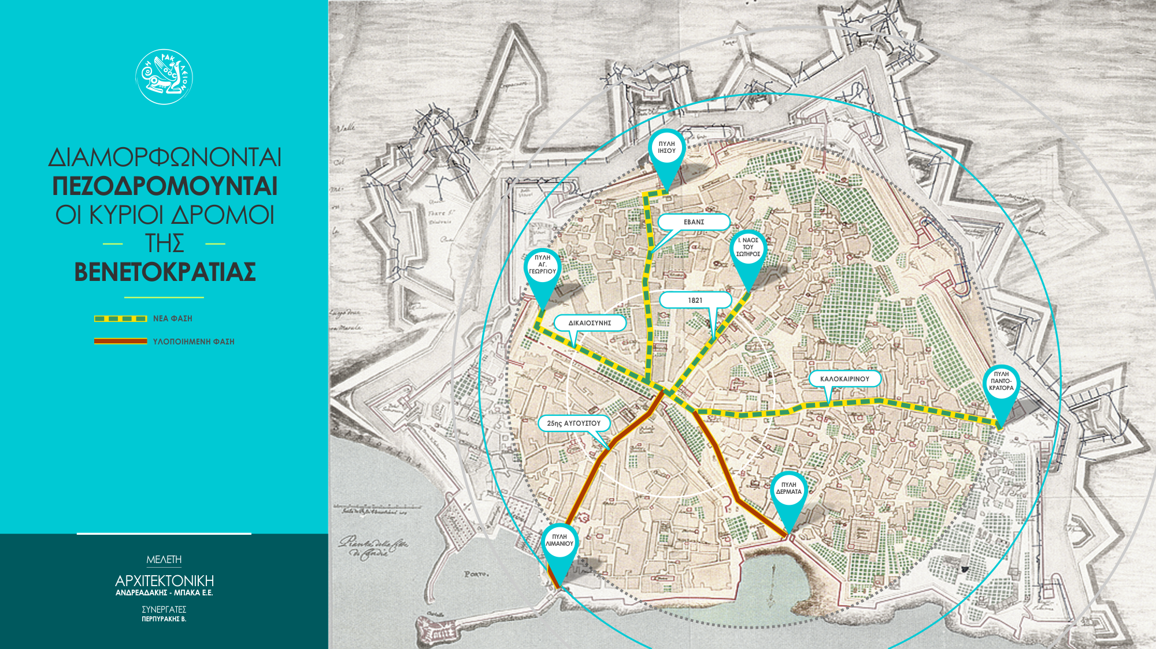

Slide 3
ΣΥΝΟΠΤΙΚΗ ΠΕΡΙΓΡΑΦΗ ΤΟΥ ΕΡΓΟΥ
ΠΡΟΫΠΟΛΟΓΙΣΜΟΣ μελέτης: 4.594.450,00€
ΣΥΜΒΑΤΙΚΟ ΠΟΣΟ: 1.620.171,03 €(συμπεριλαμβάνεται ΦΠΑ 24%)
Χρονοδιάγραμμα : 18 μήνες με τμηματική υλοποίηση
Παρεμβαίνουμε στη Λεωφόρο Δικαιοσύνης, Ίδης, 1821, μικρή Έβανς, Χατζημιχάλη Γιάνναρη, αρχή της Καλοκαιρινού και στις δύο πλατείες που δημιουργούνται μεταξύ των τριών σημαντικών δημοσίων κτιρίων της Οθωμανικής περιόδου που βρίσκονται στη Λεωφόρο Δικαιοσύνης (Περιφέρεια Κρήτης, Δικαστήρια, πρώην Αστυνομική Διεύθυνση).
Κύριος στόχος, πέραν της αισθητικής και λειτουργικής αναβάθμισης, είναι η απόδοση του μέγιστου δυνατού χώρου στον πεζό, στον ποδηλάτη, στα ΑμΕΑ και στα μέσα μαζικής μεταφοράς με περιορισμό διαμπερούς κυκλοφορίας των ΙΧ.

Slide 4
Εισάγουμε φυσικά υλικά με αντοχή και βιοκλιματικά χαρακτηριστικά, αυξάνουμε το πράσινο, εκσυγχρονίζουμε τον οδοφωτισμό με φωτιστικά LED , εγκαθιστούμε καλαίσθητο αστικό εξοπλισμό και αναδεικνύουμε την τριλογία των διατηρητέων κτηρίων με μνημειακό φωτισμό
Κατά τη φάση εκτέλεσης των εργασιών, εισάγονται περιορισμοί κυκλοφορίας μόνο στα τμήματα, όπου θα εκτελούνται εργασίες, η φύση των οποίων δεν θα επιτρέπει την κίνηση οχημάτων. Δεν κλείνει όλο το κέντρο ταυτόχρονα!
Όταν ολοκληρωθεί το σύνολο του έργου θα εφαρμοστούν οι εγκεκριμένες κυκλοφοριακές ρυθμίσεις : απαγόρευση κυκλοφορίας ΙΧ από αρχή Δικαιοσύνης (Περιφέρεια Κρήτης) έως μικρή Έβανς και από αρχή Καλοκαιρινού έως Αγίου Μηνά.

Slide 5
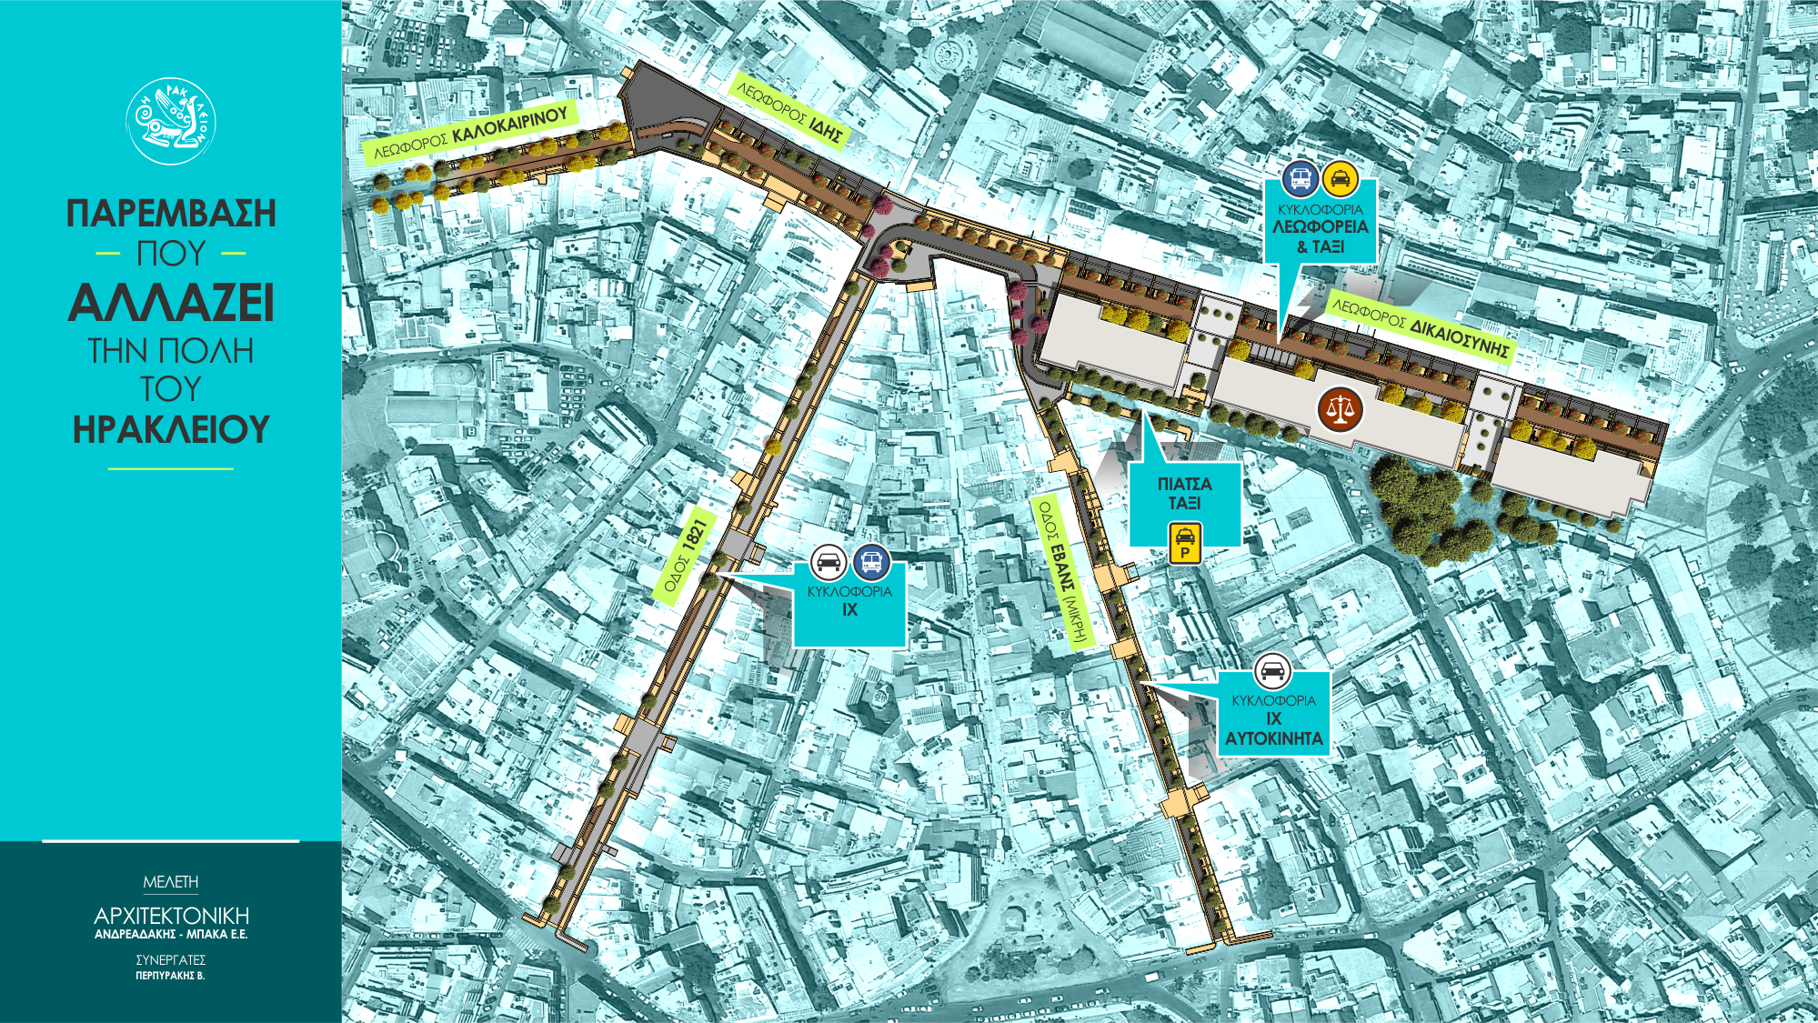

Slide 6
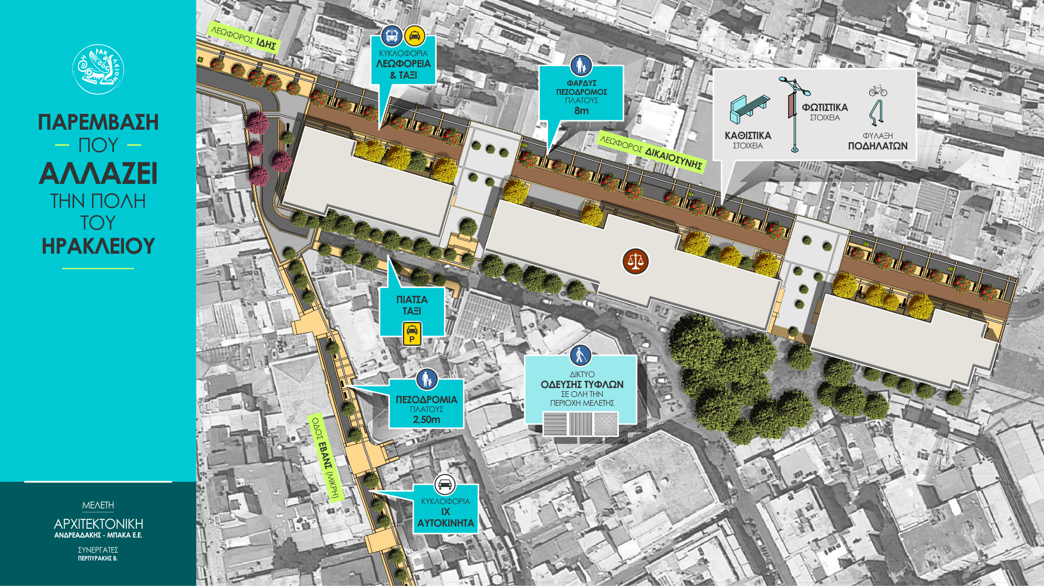

Slide 7
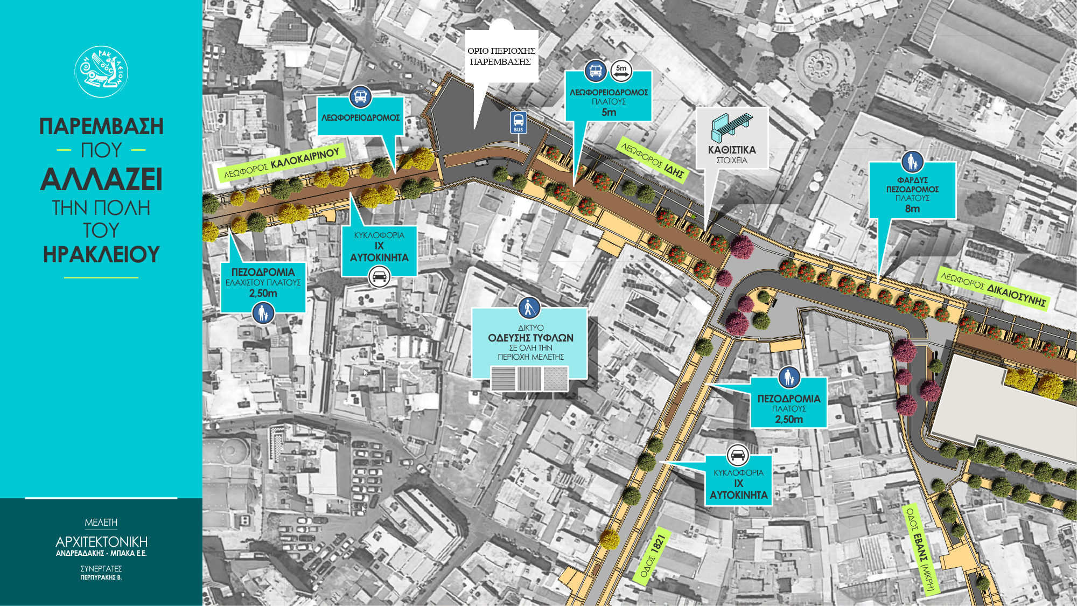

Slide 8
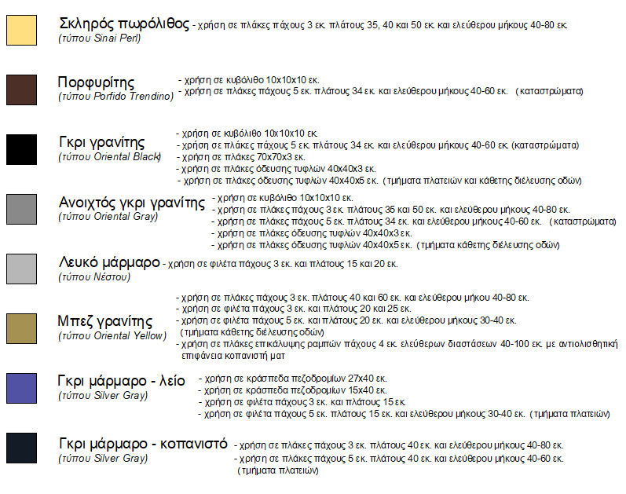
ΥΛΙΚΑ ΠΟΥ ΘΑ ΧΡΗΣΙΜΟΠΟΙΗΘΟΥΝ

Slide 9
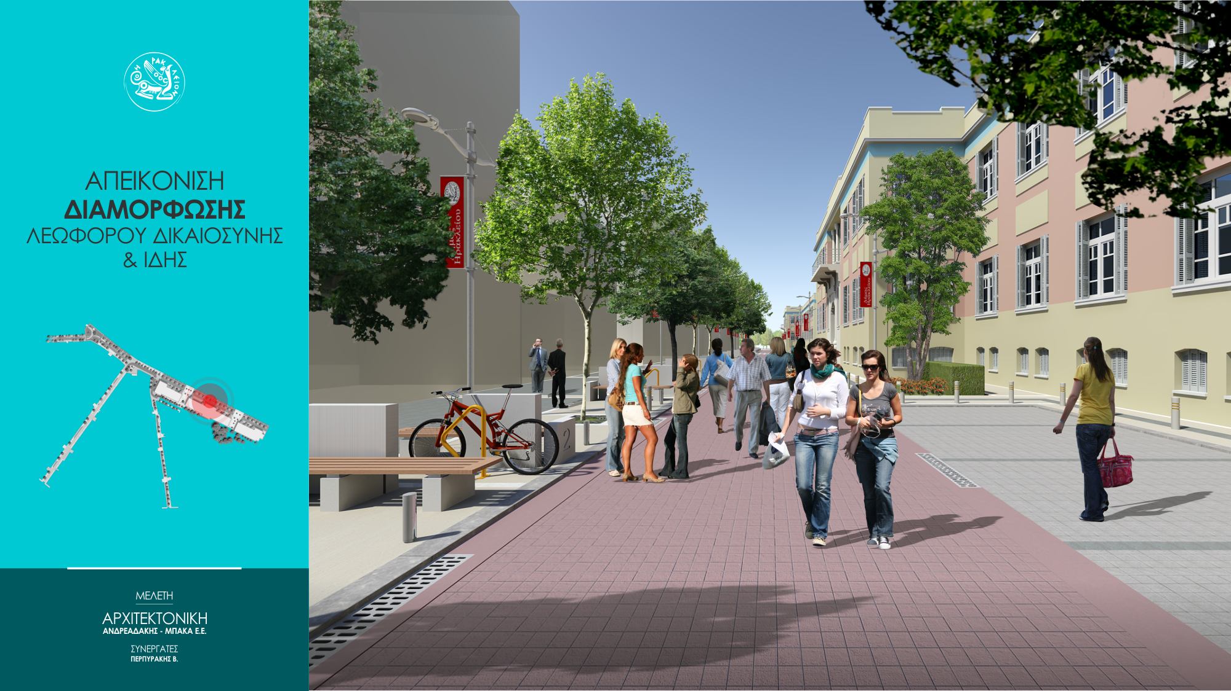

Slide 10
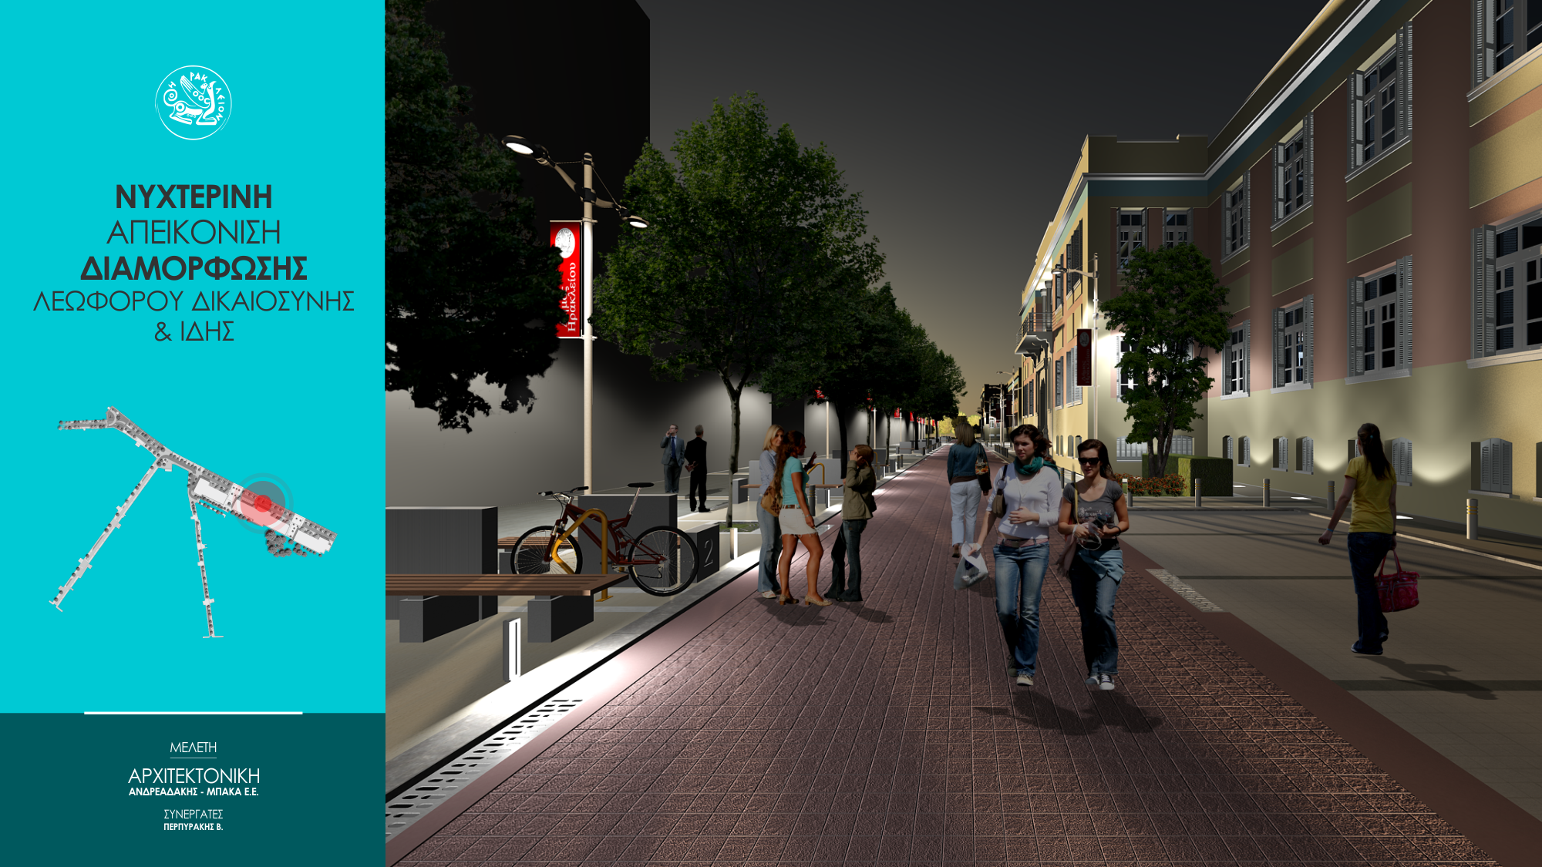

Slide 11
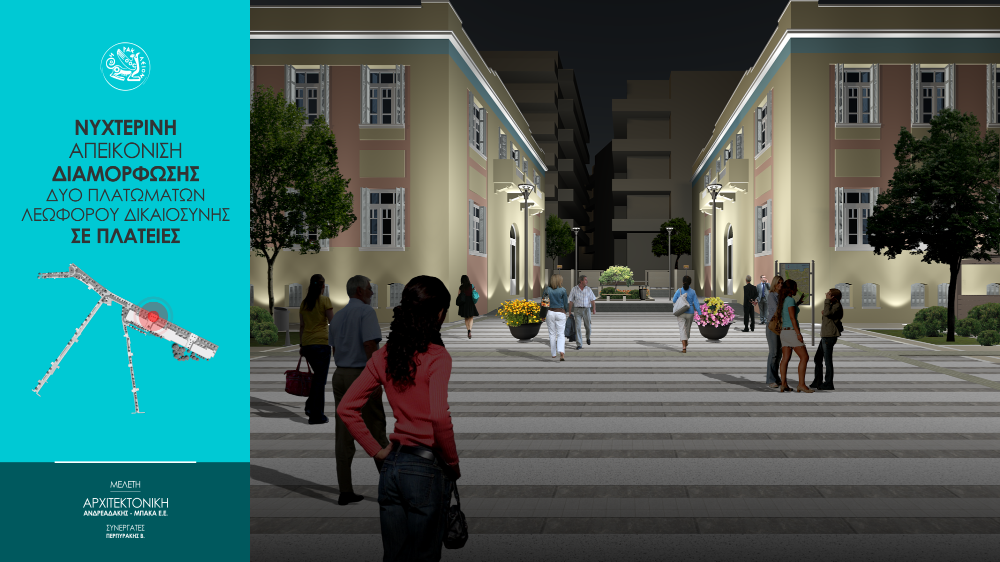

Slide 12
